Slide 1


Цветовые сочетания

Slide 2
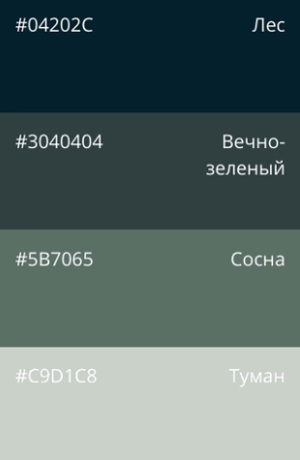
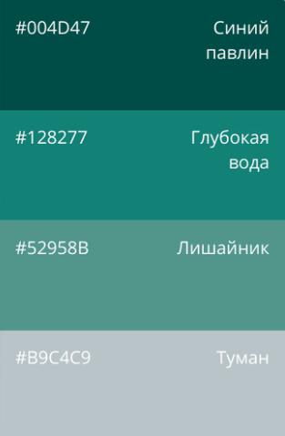
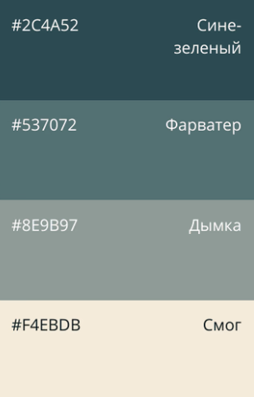
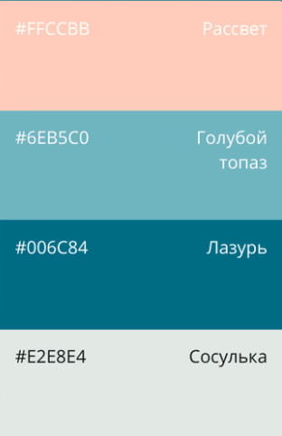
Варианты цветовых сочетаний

Slide 3
Считаю лучшее цветовое сочетание для нашего кафе:

